Slide 1

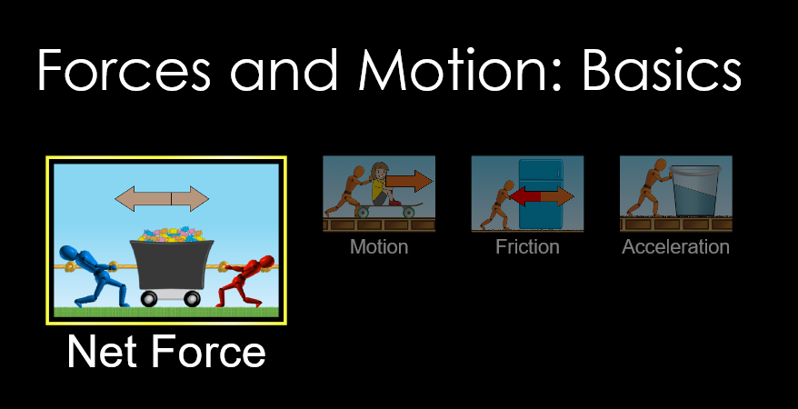

Atividade PHet sobre a 2ª Lei de Newton (atrito) utilizando o OA “Force and Motion: Basics”
Disponível em: https://phet.colorado.edu/sims/html/forces-and-motion-basics/latest/forces-and-motion-basics_en.html

Slide 2
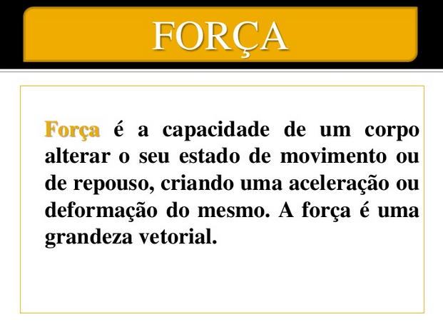

Slide 3
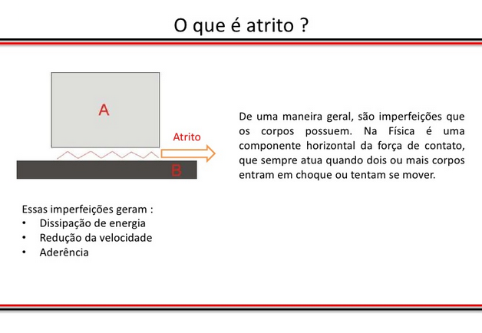

Slide 4
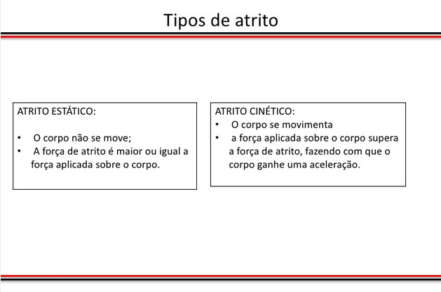

Slide 5
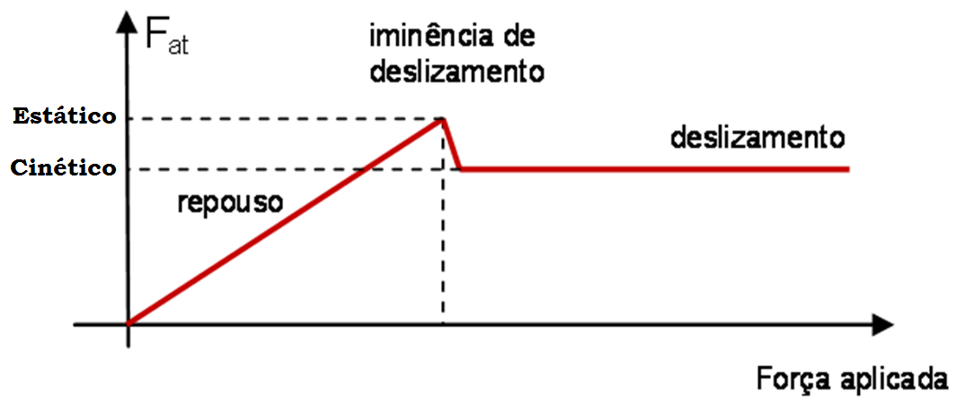

Slide 6

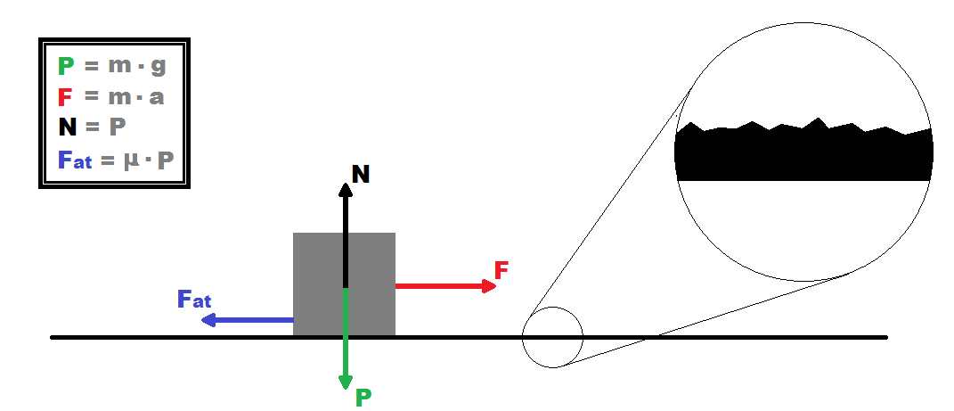

Slide 7
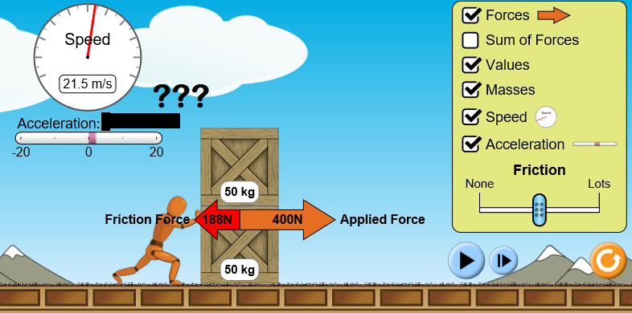
Questão 1
A imagem abaixo mostra uma representação da força de atrito e da força aplicada pelo “robô” no OA “Force and Motion: Basics (HTML5)”. Qual a aceleração do sistema formado pelo “robô” e pelos blocos? Demonstre com cálculos.

Slide 8
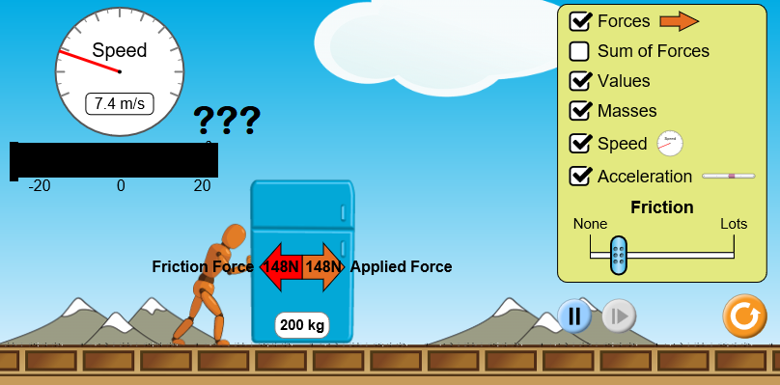
Questão 2
A imagem abaixo mostra uma representação da força de atrito e da força aplicada pelo “robô” no OA “Force and Motion: Basics (HTML5)”. Qual a aceleração do sistema formado pelo “robô” e pelos blocos? Demonstre com cálculos.

Slide 9
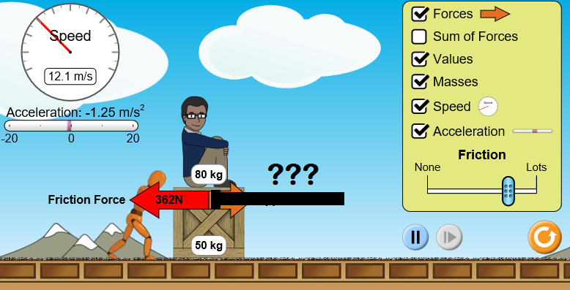
Questão 3
A imagem abaixo mostra uma representação da força de atrito e da força aplicada (que não é mostrada) pelo “robô” no OA “Force and Motion: Basics (HTML5)”. Sabendo que a aceleração do sistema formado pelo “robô” e pelos blocos é – 1,25m/s², qual a força aplicada pelo “robô”? Demonstre com cálculos.

Slide 10
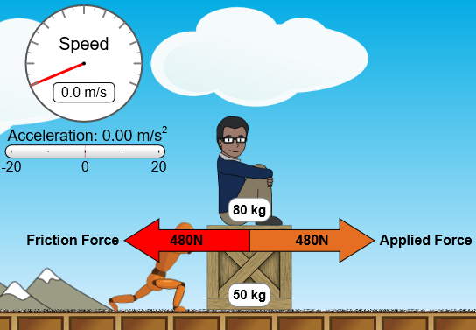
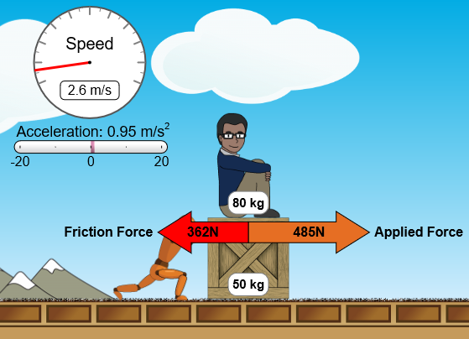
Questão 4
As imagens abaixo mostram o antes (à esquerda) e o depois (à direita) da força de atrito e da força aplicada pelo “robô”. A partir dessas informações podemos dizer que a força de atrito estático:
Não existe.
É maior que 485N.
É menor que 480N.
É menor que 485N.

Slide 11
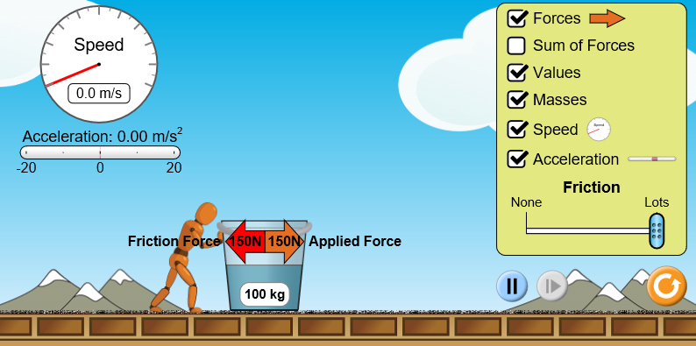
Questão 5
Construa o gráfico Força de atrito x Força aplicada (como mostrado na imagem à esquerda) da situação abaixo (imagem à direita). Utilize o OA “Force and Motion: Basics (HTML5)” para coletar os dados.

